Slide 1


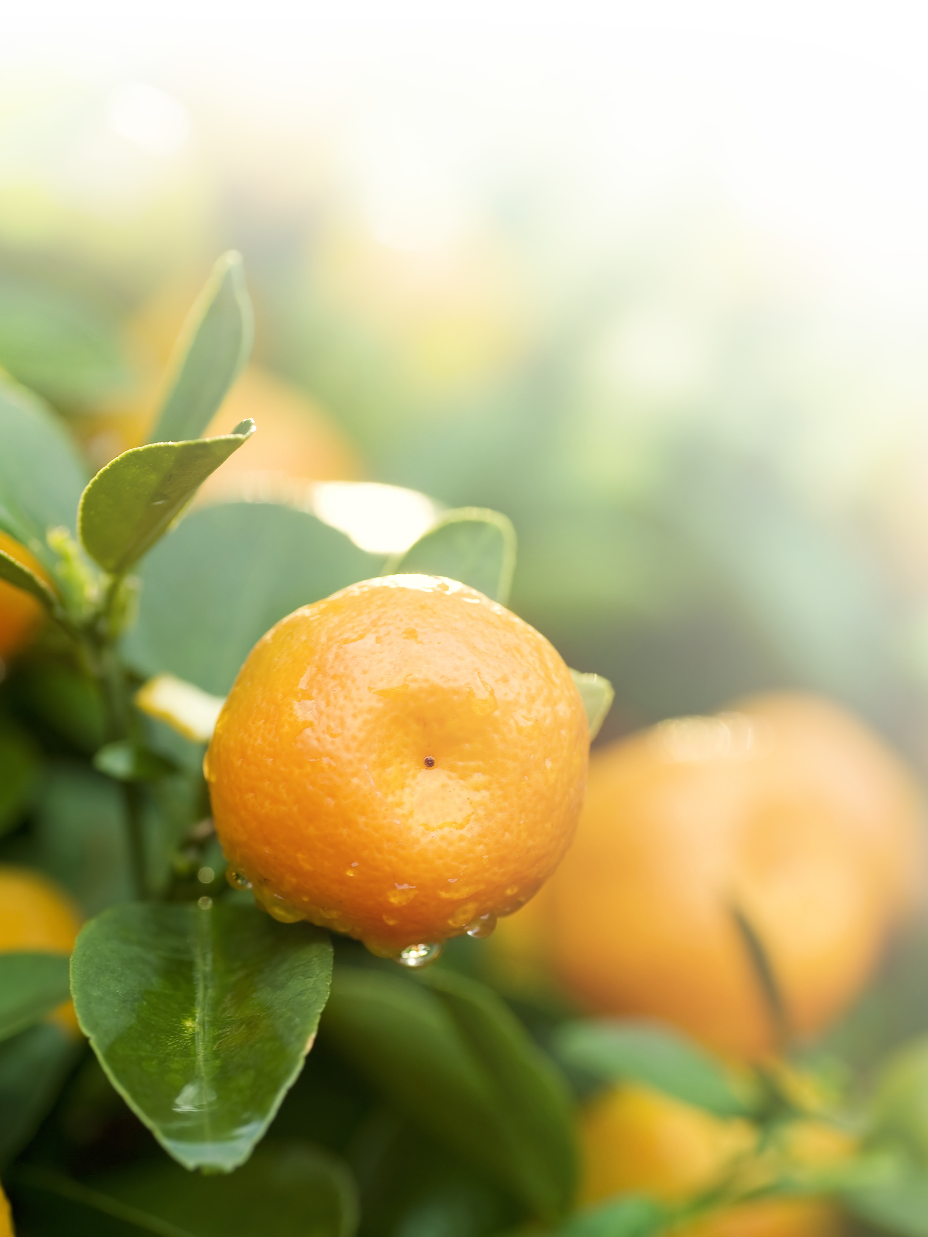
人物类主图拍摄
析任务
学新知
练技术
赛作品
评任务
摄影用光
技术要点:
1.对焦：人眼
2.测光：人脸
3.光圈：不能太大
4.焦距：35/50/85mm
5.快门速度：不低于 1/60 秒
6.特殊光线：蝴蝶光、伦勃朗光
光位练习
室内人像

Slide 2
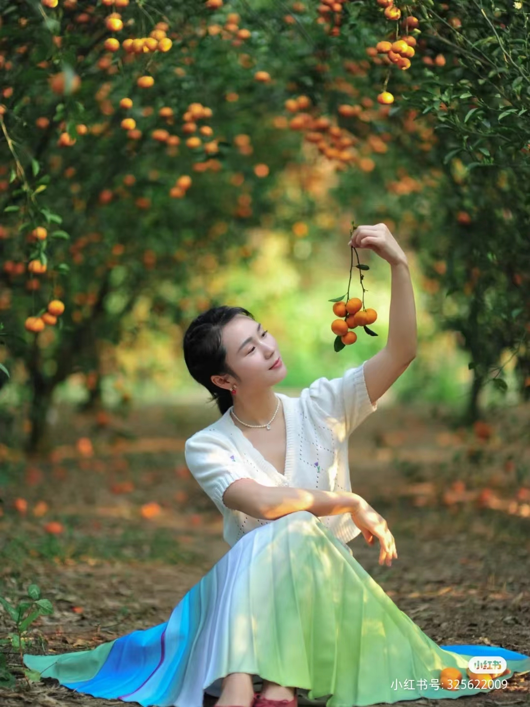
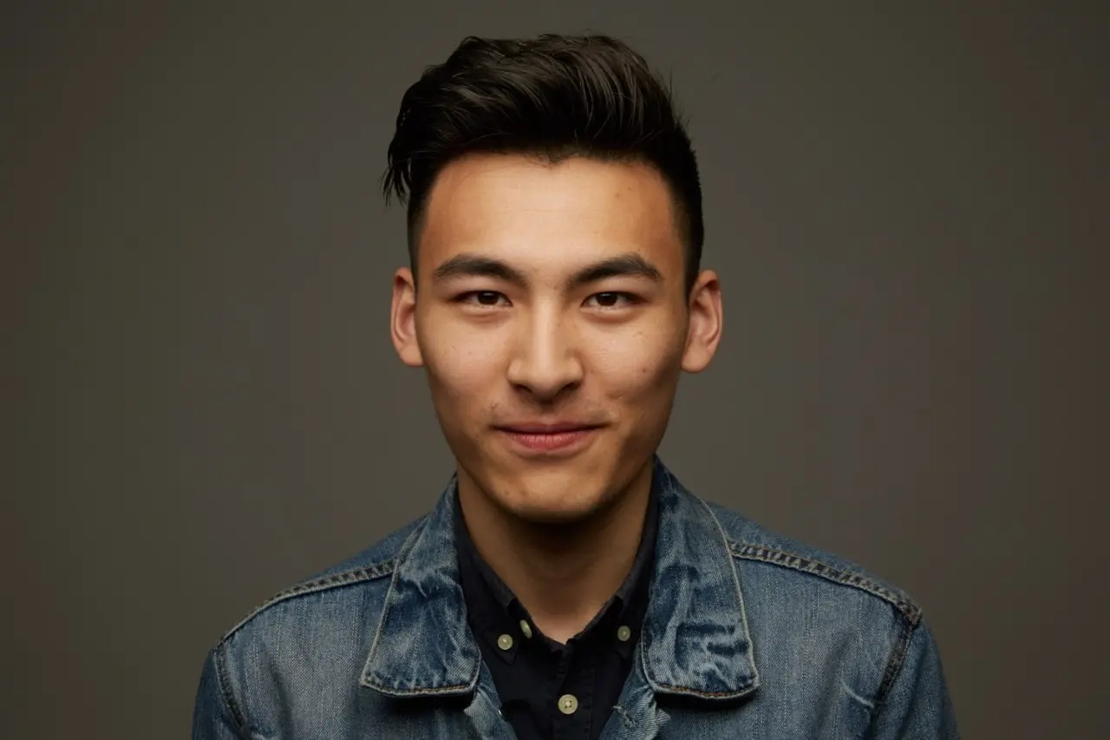
人物类主图拍摄
析任务
学新知
练技术
赛作品
评任务
“我为家乡代言”摄影比赛
摄影比赛
作品展示
树立规范

Slide 3
人物类主图拍摄
析任务
学新知
练技术
赛作品
评任务
“我为家乡代言”摄影比赛
摄影比赛
1.运用光的性质；
2.布置特殊光效：蝴蝶光；
3.室内人像摄影。
作品展示
树立规范

Slide 4
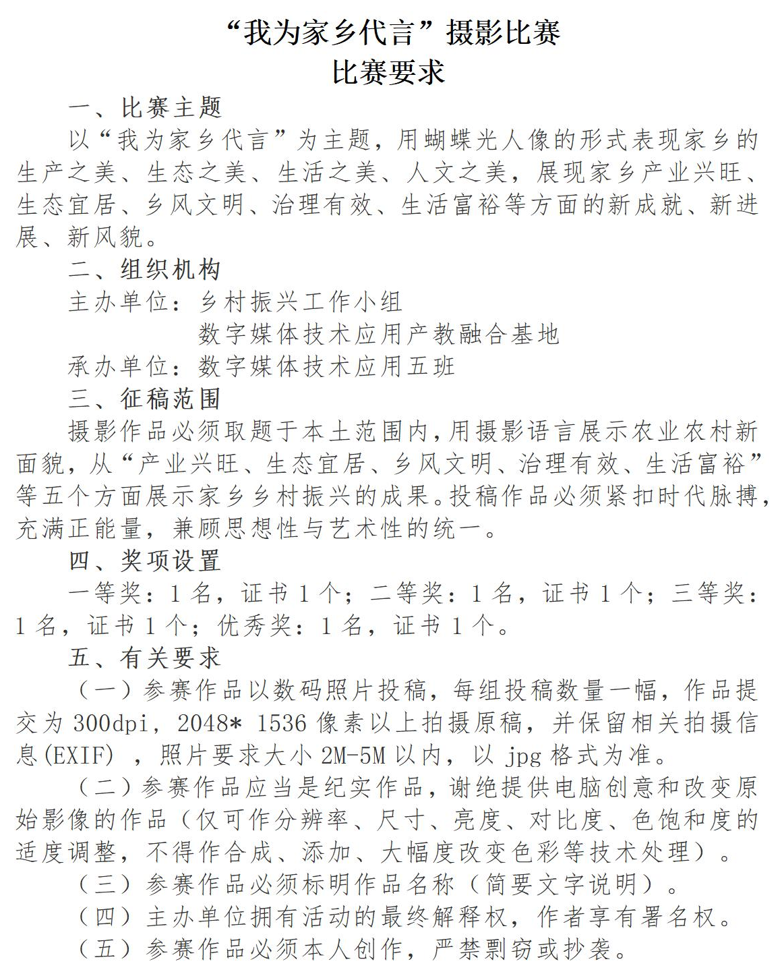
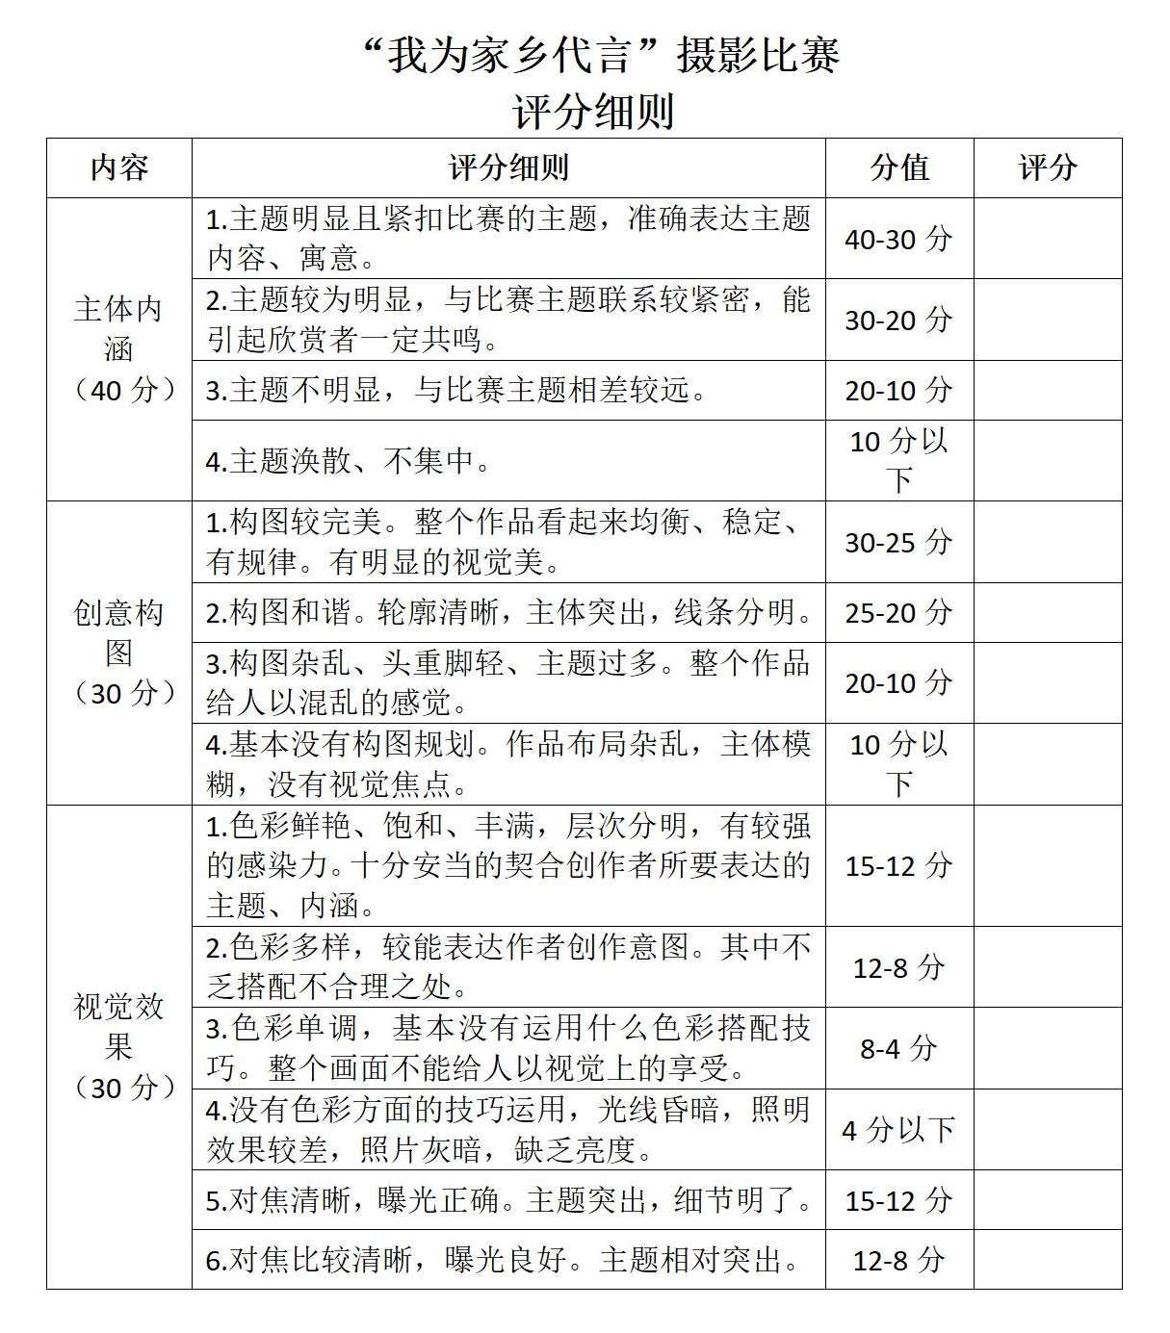
人物类主图拍摄
析任务
学新知
练技术
赛作品
评任务
摄影比赛
作品展示
树立规范

Slide 5
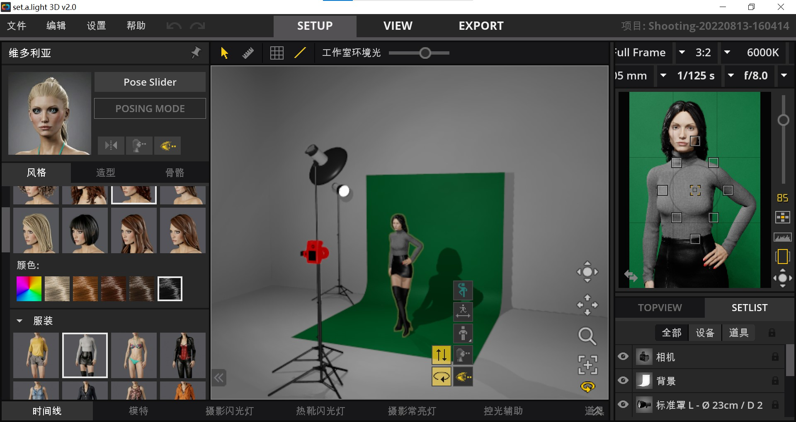
人物类主图拍摄
析任务
学新知
练技术
赛作品
评任务
比赛环节一：虚拟布光图
摄影比赛
作品展示
树立规范

Slide 6
人物类主图拍摄
析任务
学新知
练技术
赛作品
评任务
虚拟布光软件——Set.a.light 3D
摄影比赛
一、选择符合中国人特征的人物模型；
黑头发、黄皮肤
作品展示
树立规范
二、提前构思
1.长时间拍摄，状态变差；
2.对设备的磨损比较大。

Slide 7
人物类主图拍摄
析任务
学新知
练技术
赛作品
评任务
蝴蝶光效人像规范：
光位为正上方45°，点测光模式测眼睛，鼻子下方投射出蝴蝶形状阴影
摄影比赛
作品展示
室内人像拍摄技术规范：
1.测光模式：点测光
2.测光位置：脸部
3.光圈大小：F4-F5.6
4.ISO设置：不超过800，降低噪点
5.景别：中景、近景
树立规范

